Slide 1
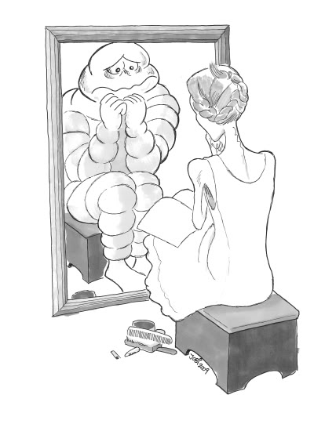
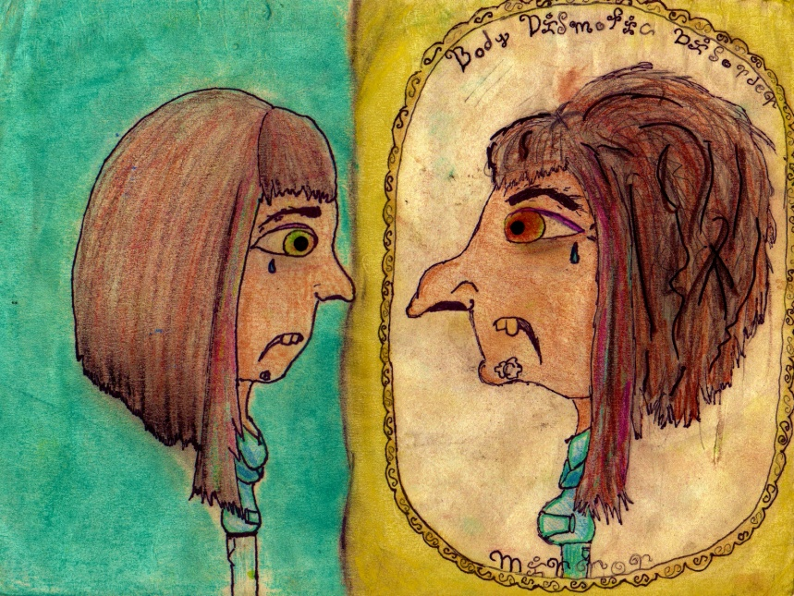
The relationship between anorexia nervosa and body dysmorphic disorder
Andrea S. Hartmann a, Jennifer L. Greenberg b, Sabine Wilhelm b

Slide 2
הקדמה
Anorexia nervosa (AN), Body Dismorphic Disorder (BDD)
מאפיינים משותפים
חוסר שביעות רצון מדימוי גוף.
בשניהם קיימות דלוזיות בעלות תובנה מועטה כלפי תפיסת הגוף המעוותת.
קו-מורבידיות גבוהה יותר מאשר עם בולימיה.
המאמר מנסה לבחון את הדמיון והשוני במרכיבים השונים
Notes:
In comparison to bulimia nervosa (BN), AN and BDD seem to
co-occurmore often, and there is evidence that only these two disorders
share a delusional variant that has little insight into the distorted body
image beliefs
נתמקד מעבר לדמיון והשוני במאמר גם במרכיבים התרבותיים והחברתיים, גבולות בין פתולוגיה לבריאות, יישומים טיפוליים, איתור (הקושי שבאיתור) בקליניקה, MD, אנורקסיה ורברס אנורקסיה .

Slide 3
הגדרותAnorexia Nervousa -
Anorexia Nervousa (Feeding and Eating Disorders)
A
הגבלת צריכת אנרגיה שמובילה למשקל נמוך בצורה משמעותית ביחס למין, גיל, מסלול התפתחות ובריאות פיזית.
משקל נמוך באופן משמעותי מוגדר כמשקל נמוך מהמינימום המוגדר כ'נורמאלי'.
Mild: BMI>17kg/m2
Moderate: BM116-16.99 kg/m^
Severe: BM115-15.99 kg/m^
Extreme: BMI < 15 kg/m^
B
פחד רב לעלות במשקל, להפוך לשמן, או התנהגות חוזרת שמונעת עליה במשקל למרות שהמשקל נמוך באופן משמעותי.
C
הפרעה באופן בו משקלו או צורתו של האדם נחווים על ידו. ייחוס משמעות מופרז של המשקל או צורת גוף על ההערכה העצמית, או סירוב להכיר בחומרת המצב של משקל הגוף הנמוך.

Slide 4
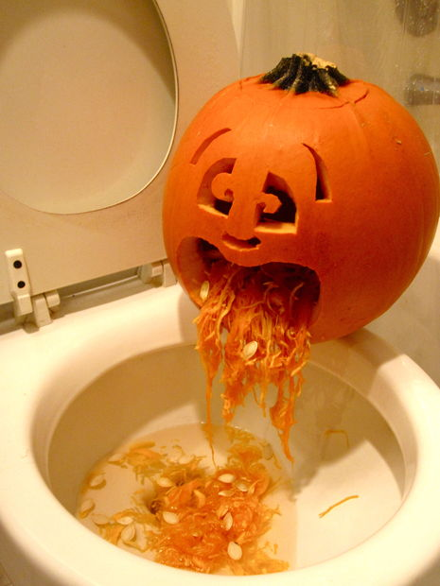
תת סוגי אנורקסיה
Restricting Type: במהלך שלושת החודשים האחרונים, לא היו אפיזודות של binge eating או purging behaviour. סוג זה מתאפיין בהורדת משקל בעיקר דרך דיאטה, התעמלות מוגזמת וצום.
Binge-eating\purging type: במהלך שלושת החודשים האחרונים, קיימות אפיזודות חוזרות של binge eating אוpurge behavior (הקאות, ספורט מוגזם, שימוש במשלשלים, חוקנים, ותרופות אחרות).

Slide 5
שינויים מה - DSM VI TR
בשונה מהDSM 4 TR, קריטריון A מתואר בצורה התנהגותית( 'restricting calorie intake'), לעומת שימוש בביטוי כגון "סירוב להעלות במשקל" בו יש אלמנט שמרמז על כוונה.
DSM 4 TR קריטריון A: 'A refusal to maintain body weight at or above a minimally normal weight for age and height '
הוצאת קריטריון D שכלל amenorrhea או אי קבלת מחזור במשך שלושה חודשים.
Notes:
שינוי קריטיון A בשביל להוציא את האלמנט ה"כוונתי". שינוי קריטריון D בכדי להרחיב ולהגמיש את ההגדרה.

Slide 6
הגדרות BDD
Body Dysmorphic Disorder (Obsessive-Compulsive and Related Disorders)
A
עיסוק יתר בפגם (או פגמים) נתפס במראה החיצוני שאינו נראה בעיני אחרים או שנתפס כלא משמעותי בעיניהם.
B
במהלך קיום ההפרעה, האדם ביצע פעולות חזרתיות (בדיקה במראה, טיפוח יתר, חיטוט בעור, חיפוש אישורים) או פעולות מנטליות (השוואת המראה שלו לזה של אחרים) שנבעו מהדאגות למראהו.
C
העיסוק גורם למצוקה משמעותית, או פגיעה בתפקוד בתחום החברתי, תעסוקתי, או תחום משמעותי אחר.
D
העיסוק במראה לא יכול להיות מוסבר בצורה טובה יותר על ידי דאגה לשומן הגוף או המשקל אצל אדם אשר הסימפטומים שלו עונים לקריטריון הדיאגנוסטי של הפרעת אכילה.
Notes:
לציין שההפרעה הייה פעם בסומטופורמיות ועכשיו בOCD
* קריטריון D: אבחנה מבדלת עם ED

Slide 7
הגדרות BDD
Muscle Dysmorphia – סוג של BDD המופיע כמעט באופן בלעדי אצל גברים. כולל עיסוק ברעיון שהגוף קטן מדי או לא שרירי מספיק. בפועל, לאנשים עם הפרעה זו יש גוף בעל מראה נורמאלי או אפילו שרירי ביותר. עשוי להיות עיסוק יתר בחלקי גוף אחרים כמו שיער או עור. מרביתם (אך לא כולם) נמצאים בדיאטה, מתעמלים או מרימים משקולות באופן מוגזם שעשוי אף לגרום לנזק גופני. חלקם משתמשים בסטרואידים אנאבוליים ואמצעים אחרים בכדי לגרום לגופם להראות שרירי יותר.
Notes:
עניין אותנו המקום בו שתי האבחנות מתחברות – אנורקסיה אצל גברים וMD. וגם בהקשר התרבותי, והגבולות בין פתולוגיה לבין עיסוק אובססיבי לבין סתם להרמת משקולות ובדי בילדינג
יש לציין גם אם יש עיסוק בחלקי גוף אחרים, כמו שקורה במקרים רבים. העיסוק בחלקי גוף הוא בעצם הBDD.
MD זה תת סוג של BDD.

Slide 8
שאלוני ED
שאלוני הפרעות אכילה:
Eating Disorder Examination (EDE)
EDE-Q (Eating Disorder Examination-Questionnaire)
שני הכלים כוללים ארבעה תתי סולמות הקשורים למאפיינים הקוגניטיביים של הפרעות אכילה: איפוק, עיסוק באוכל, עיסוק בצורת גוף ודאגה למשקל.
כוללים פריטים שבודקים סימפטומים התנהגותיים כמו שכיחות הקאה רצונית או אכילה בולמוסית, שימוש במשלשלים ועוד.
חוקרים וקלינאים משתמשים בסולמות הללו לקבל מידע תיאורי של סימפטומי הפרעות האכילה ולבצע אבחנות.
הEDE כסטנדרט שאל מולו בודקים ומתקפים כלים אחרים
שאלון הדיווח העצמי מספיק, אך לבירור עומק, סוגיות רגישות ומטרות מחקריות רצוי להשתמש בEDE.
מחקרים מראים מהימנות ותוקף גבוהים.
Notes:
יישומי לקליניקה.
קשה לאתר את הBDD במיוחד אבל גם אנורקסיה לפעמים, ואולי שווה לחשוב על השאלונים הללו ככלי כאשר יש חשד להפרעת אכילה
http://onlinelibrary.wiley.com/doi/10.1002/eat.20931/epdf
http://onlinelibrary.wiley.com/doi/10.1002/eat.20931/full
http://onlinelibrary.wiley.com/doi/10.1002/(SICI)1098-108X(199904)25:3%3C349::AID-EAT15%3E3.0.CO;2-M/epdf
http://onlinelibrary.wiley.com/doi/10.1002/eat.20931/abstract (שימוש בשאלון בכדי לנסות לצפות מי יפתח הפרעת אכילה)
The specific psychopathology of anorexia nervosa and bulimia nervosa is complex in form. Although for many purposes self-report questionnaires are a satisfactory measure of this psychopathology, for detailed psychopathological studies and for investigations into the effects of treatment, more sensitive and flexible assessment measures are required. For this reason a semi-structured interview was developed. This interview, the Eating Disorder Examination, is designed to assess the full range of the specific psychopathology of eating disorders, including these patients' extreme concerns about their shape and weight

Slide 9
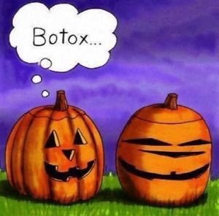
שאלוני BDD
מספר שאלונים:
Yale Brown Obsessive Compulsive Scale modified for BDD (BDD-YBOCS)
The Cosmetic Procedure Screening Scale (COPS)
The Body Image Disturbance Questionnaire (BIDQ)
http://bddfoundation.org/professionals/scales/
Notes:
בניתוחים הפלסטיים-ניתוחים פלסטיים עלולים אף לגרום להחמרות הסימפטומים במקרה של BDD ולכן פותחו שאלונים לנסות לאתר את ההפרעה.
לפרט על הסולמות.
ככלל, אין שאלון מרכזי אחד כמו ה EDE. שימוש במספר שאלונים.
בלינק: אתר שמרכז מספר שאלונים.

Slide 10
BDD ו-AN – חפיפות דיאגנוסטיות
התפרצות
אנורקסיה: גיל ההתבגרות, (ממוצע 16.6-18.7).
BDD: גיל ממוצע: 15, בממוצע, אבחנה ניתנת רק כ-15 שנה לאחר ההתפרצות.
מהלך
אנורקסיה: מהלך מחלה כרוני, שעורי תמותה גבוהים (5.6% בעשור).
BDD: מהלך מחלה כרוני, זמן מחלה ממוצע של 14-18 שנה.
Notes:
בע"פ
AN: יש עדות להפרעה גם מתחת לגיל 15. המשאלה להיות רזה, אכילה לא סדירה.
BDD – תועדו גם מקרים בילדות, גיל 6 ומעלה.
*מהלך אנורקסיה – שעורי החלמה של 50-76 אחוז תוך 5 שנים –אחרי טיפול.
מהלך BDD – מחקר מצא שעורי החלמה מלאה של 9 אחוז מהמטופלים לאחר שנה,ובקרב 21 אחוז - רמיסיה חלקית.

Slide 11
Comorbidity with other disorders
AN – דכאון, חרדה, OCD, שימוש בחומרים, הפרעות אישיות (בעיקר מאשכול C – נמנע, תלותי וOC-)
BDD – דכאון מז'ורי, חרדה חברתית, OCD ושימוש בחומרים, הפרעות אישיות בעיקר מאשכול C)
בשניהם קו מורבידיות גורמת לתפקוד ירוד, שעורי נסיונות התאבדות גבוהים יותר, והשפעה על תוצאות טיפול.
Notes:
להחזיק בראש שבהינתן ההפרעות הנ"ל יש סיכוי להופעת BDD ואנורקסיה (כל אחת בהתאם).
ניתן לראות דמיון בין הBDD והAN גם כאן.
אפשר לראות שבBDD החרדה החברתית מעט חזקה יותר.

Slide 12
AN and BDD Comorbidity
עשויות להופיע יחד, אך צריכות להיות מאובחנות בנפרד.
מחקר מצא כי בקרב חולי אנורקסיה הסיכויים גבוהים לקיום BDD לאורך קיומה של המחלה מאשר המצב ההפוך.
לרוב, כשיש קומורבידיות הBDD- קודם לאנורקסיה.
קומורבידיות מעלה סיכון בתחומים רבים:
דימוי גוף חמור יותר.
פגיעה בתפקוד.
עיסוק במראה.
דלוזיונליות.
פי 2 אשפוזים במהלך החיים.
פי 3 ניסיונות אובדניים.
Notes:
מחקר נוסף – כ40 אחוז מחולות האנורקסיה היה להם גם BDD בעוד שאצל חולות BDD יש רק 9 אחוזי אנורקסיה
לשים לב! אם יש אנורקסיה יש סיכוי מאוד גבוה לקיום BDD (כפי שהראה המחקר הנוסף בעוד 2 שורות).
מחקר – BDD קדם להתפרצות אנורקסיה בשכיחות גבוהה יותר מאשר שהוא קדם להתפרצות בולימיה.

Slide 13
AN ו-BDD: מאפיינים דמוגרפיים
חתך סוציו-אקונומי
אנורקסיה שכיחה יותר בקרב מעמד משכיל ואמיד
BDD שכיחה יותר בקרב מעמד סוציו-אקונומי נמוך
אתני
אנורקסיה – בארה"ב אין הבדל בשכיחות בין קבוצות אתניות שונות, בשליטה על מעמד ס"א.
BDD - הבדל בשכיחות בין קבוצות אתניות בארה"ב: יותר אצל לבנות ולטיניות, פחות אצל שחורות.
קיים הבדל באזורי העיסוק השונים בגוף בין הקבוצות.
Notes:
*סוציו אקונומי- BDD – שכיחות גבוהה של נשירה מבית הספר, נמוכה של השכלה, גבוהה של פונים לביטוח לאומי, ומפריע לכשליש מהלוקים בתפקוד בעבודה.
*בשבילנו כמטפלים – נעלה את הקשב שלנו לכל אחת מההפרעות בהתאם למטופל שמגיע ואפיונו הס"א והאתני.
*לבדוק לגבי שכיחות בקרב נשים שחורות ולבנות – ואם יש בישראל.

Slide 14
AN ו-BDD: מאפיינים דמוגרפיים
הבדלים מגדריים
BDD:
הבדלים בין גברים ונשים במוקדי העיסוק:
גברים: עיסוק באברי מין, אבדן שיער ושרירים (MD).
נשים: עיסוק בעור, בטן, משקל, חזה, רגליים, ירכיים, אצבעות רגליים, שיער גוף ופנים וישבן.
שכיחות כללית כמעט שווה בקרב גברים ונשים (מעט יותר בקרב נשים).
AN: משפיעה בעיקר על נשים.
Notes:
לשים לב בקליניקה – נוטים לחשוב ש-BDD שכיח יותר בקרב נשים אך השכיחות כמעט שווה, להטות קשב גם לגברים אם קיים חשש.

Slide 15
AN בקרב גברים
10%-15% מהחולים באנורקסיה או בולימיה הם גברים. קיימות גם הערכות גבוהות יותר.
מאפיינים יחודיים לגברים:
לצד המאפיינים הטיפיקליים (שאיפה לרזון בדומה לנשים), AN עשויה להתבטא אצל גברים גם בדחף להתחטב ולהעלות מסת שריר תוך הורדת מסת שומן.
https://www.youtube.com/watch?v=DHE5BTPjd3k
Notes:
למרות שאנורקסיה משפיעה בעיקר על נשים, אנורקסיה בגברים היא צד פחות מוכר של המחלה, והיא מתבטאת אצלם באופן מעט שונה. גם שכיחות של 10-15 אחוז היא לא מעטה וכדאי לשים לב למאפיינים המיוחדים אצל גברים, ולכך שיש גברים שחולים בכך.
השיעור הנמוך מתבסס בין השאר גם על כך שפחות גברים מחפשים טיפול בתחום.
יכול להיות גבר שמבטא אנורקסיה כמו שנחשוב על אישה אנורקסית – הורדת מסה מכל סוג שהוא, ויש גברים שמבטאים בצורה אחרת כפי שמפורט למעלה – אליהם כדאי להעלות מודעות.
יוטיוב – דקה 2:14-2:54

Slide 16
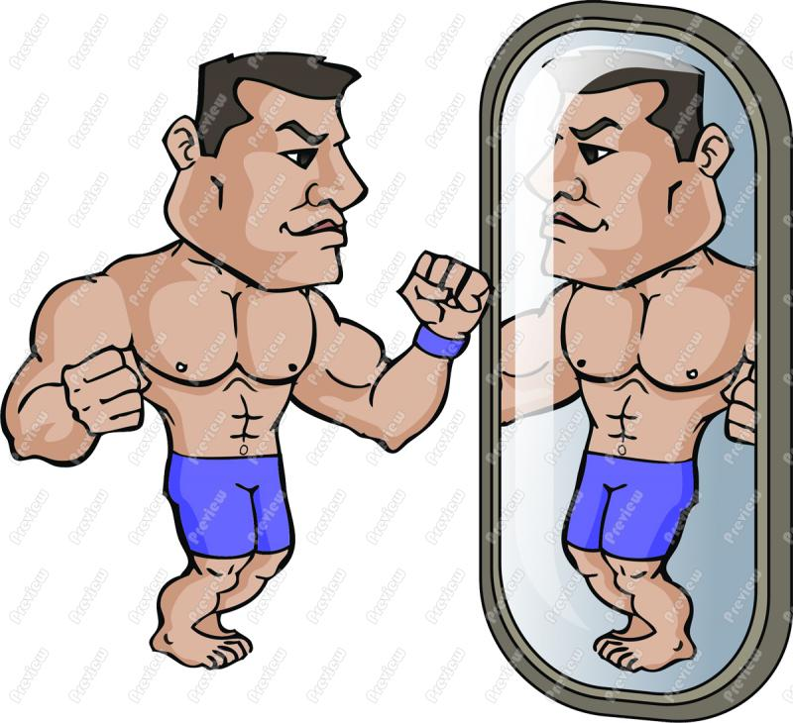
Anorexia, Reverse Anorexia, MD
MD – Muscle Dismorphya. תת אבחנה של BDD.
עיסוק מופרז ברמת השריריות. ביטוי התנהגותי: הרמת משקולות, דיאטה, פגיעה בתפקוד חברתי. (Chung, 2001).
האם יש הבדל (ומהו) בין MD ואנורקסיה אצל חלק מהגברים?
כיצד נבדיל בין מישהו עם MD לבין ‘Body builder’, או אדם אתלטי וספורטיבי?
טשטוש בין אנורקסיה ו-BDD גם אצל נשים.
Notes:
http://muse.jhu.edu/journals/perspectives_in_biology_and_medicine/v044/44.4chung.html

Slide 17
Anorexia, Reverse Anorexia, MD
A comparison of eating, exercise, shape, and weight related symptomatology in males with muscle dysmorphia and anorexia nervosa
Murray, S. B., Rieger, E., Hildebrandt, T., Karlov, L., Russell, J., Boon, E., .& Touyz, S. W. (2012).
במאמר משווים בין הפרופיל הסימפטומלי של גברים עם MD ו-AN , עקב חוסר בהירות בהפרדה בין האבחנות.
השוואה לנבדקים גברים בריאים פעילי חדר כושר.
Notes:
http://www.sciencedirect.com/science/article/pii/S1740144512000125
בחרנו במאמר כי רואים הרבה דמיון וחפיפה בין ההפרעות – אם נלמד על הבדלים בינהם נוכל לטפל בהתאם, ואם נבין שמדובר באותם מנגנונים נוכל לגזור נגזרות טיפוליות דומות.

Slide 18
Anorexia, Reverse Anorexia, MD
שכיחות חוסר שביעות רצון מהגוף בקרב גברים מתקרב לזו של נשים.
מודל גופני שונה: נשים ישאפו לרזון, גברים לגוף שרירי וחטוב (היבט חברתי-תרבותי?)
MD מראשיתה מקושרת להפרעות אכילה – סווגה בתחילה כ- Reverse Anorexia.
גם כיום, עשוי להופיע ביטוי דומה ל-MD אצל חלק מהגברים המאובחנים ב-AN.
מאפיינים סימפטומליים משותפים ל-AN ו-MD:
הפרעה בדימוי גוף
פעילות ספורטיבית אקססיבית
תזונה אובססיבית.
אלמנטים התנהגותיים – שימוש בחומרים, בדיקות חוזרות של הגוף, המנעות מחשיפת הגוף בחברה.
Notes:
מאפיינים משותפים ל-AN ו-RA –
*הפרעה בדימוי גוף (כל הפרעה בכיוון שונה – חולי AN יחשבו שהם שמנים כשהם לא בעוד שמאובחני MD יאמרו כי גופם קטן וצנום כשהוא למעשה גדול ושרירי).
*פעילות ספורטיבית אקססיבית – עד כדי הפרעה לתפקודים חברתיים ותעסוקתיים.
*תשומת לב מוגזמת לתזונה, שמירה על חוקי תזונה נוקשים וקיצוניים, ובדיקת הערך התזונתי של כל דבר מאכל. כישלון בשמירה על התזונה יוביל לרגשות אשם קשים, והתנהגות פצוי בדמות, בין השאר, אימון.

Slide 19
Anorexia, Reverse Anorexia, MD
מחקרים מראים דמיון רב באטיולוגיה של AN ו-MD, במנגנונים הפסיכולוגיים של הגברים הלוקים בהן, ובהתנהגות האכילה הפתולוגית והפעילות הגופנית.
למרות המאפיינים המשותפים – שינוי ההגדרה "Reverse Anorexia" ל-MD, וסיווג תחת BDD, לא תחת החלק העוסק בהפרעות אכילה.
הסיבה – הפרעות באכילה הינן משניות בהפרעה.
הויכוח נמשך – הצעות לשייך MD לספקטרום הפרעות האכילה, OCD, או כ-BDD ללא תת האבחנה.
כרגע ההפרעה ממוקמת תחת Obsessive-Compulsive and related disorders
מבלבל...
Notes:
* נמצא כי ההפרעות דומות בפולאריזציה המגדרית השונה של כל אחת, התפרצות נפוצה באצמע-סוף גיל ההתבגרות, שכיחות דומה, והעברת ההפרעה דרך המשפחה. אלו נמצאו ספציפית עם MD ולא עם צורות אחרות של BDD.
* לצד זאת, עדויות להבדלים (חולי AN מדורגים גבוה יותר בפתולוגיה של אכילה).

Slide 20
Anorexia, MD & Non clinical gym members
מאובחני AN ומאובחני MD הראו דמיון נרחב:
ברמות הפרעת האכילה: אין הבדל בדאגה ובעיסוק במשקל ובצורת הגוף.
אין הבדל ברמות האימון הקומפולסיבי, ואופיו הקשיח, מלא החוקים ומווסת המצב רוח.
אין הבדל ברמות ההתעסקות האובססיבית בגוף שרירי, ובחוסר היכולת לסבול את המראה הנוכחי - באופן שפוגע בתפקוד.
נק' שוני – חולי AN הביעו חשש גדול יותר הנוגע באכילה ממאובחני MD.
Notes:
*אמנם AN חוששים יותר מאכילה – אך מדובר בפנים ספציפיים של אכילה כמו החשש לאכול לפני אחרים, לאבד שליטה מול אוכל, וחרדה מאוכל עצמו. יתכן שגם בקרב מאובחני MD יש חשש מאכילה, אך הוא מתבטא בדרכים אחרות שלא נבדקו, שכן הם חייבים לאכול כדי לגדול. לראיה – אין הבדל במידה שבה העיסוק באוכל מפריע לחיי היומיום של המאובחנים הן ב-AN והן ב-MD.
ישנו הבדל בין הקבוצות בשאיפה לשריריות – בקרב מאובחני MD שאיפה לשריריות גבוהה יותר.
הממצאים מראים כי הפרעת אכילה אינה בהכרח משנית במצב של MD. דוגמא להתעסקות האובססיבית באוכל של קבוצה זו – לאכול כל 3 שעות בין אם רעבים או לא, ניסיון לצרוך 5 גרם חלבון עבור כל קילו במשקל הגוף, השקלות וחישוב הערך התזונתי של כל דבר מאכל באופן אובססיבי, הגבלת מזונות חיוניים לגוף.

Slide 21
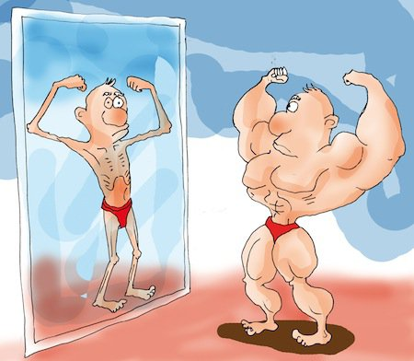
Anorexia, MD & Normal gym users
בהשוואה לקבוצת ה-AN ו-MD משתמשי חדר כושר רגילים לא הראו רמות גבוהות של פסיכופתולוגיה בתחומים אלו.
הממצאים תומכים ברעיון ששתי ההפרעות שונות בעיקר במיקום השונה שלהן על אותו רצף – פסיכופתולוגיה של דימוי גוף, ולא שונות איכותית.
Notes:
אם כן, אנחנו לומדים שיש דמיון רב בסימפטומים ובמנגנונים הפסיכופתולוגיים במקרה זה – דבר שמעלה חשש לגבי יכולת האבחנה שלנו בין המקרים,
אך מראה, כפי שנראה בהמשך, גם כיוון טיפולי: שימוש בטכניקות דומות בטיפול בהפרעות, ויכולת "לשאול" כיוונים טיפוליים מהפרעה אחת לשניה.
בנוסף, רואים שהפעילות עצמה בחדר כושר יכולה להיות בלתי-פתולוגית, והמאפיינים שהוצגו קודם יכולים לעזור לנו להבחין בהפרעה אם ישנה, במקרה של פעילות גופנית אקססיבית.
כמובן שיכולים להיות גם ספורטאים שלוקים באחת מהאבחנות הנל – אך במקרה שלהם יהיה לנו יותר קשה לאתר זאת – מעלה שאלה חברתית – מדוע?

Slide 22
AN ו-BDD: הפרעה בדימוי הגוף
המאפיין הבולט ביותר המשותף ל-AN ו-BDD: הפרעה חמורה בדימוי הגוף. בולט אף יותר בקרב הסובלים משתיהן יחד.
מוקד העיסוק שונה בין ההפרעות (בחלק מהפעמים):
AN – משקל וצורת הגוף
BDD – חלקי גוף שונים. פעמים רבות – שיער, עור ואף.
בשתי ההפרעות - טקסים הקשורים למראה או התנהגויות רפטטיביות (מדידת הגוף, בדיקה במראה).
בשתי ההפרעות - הימנעות ממצבים או מקומות בהם יעלו חששות לגבי הגוף.
ב-BDD – הפרעה בדימוי הגוף חמורה יותר.
Notes:
הBDD דואגים גם לצורת גוף ולמשקל כמובן - גם BDD מתאמנים או עושים דיאטה בגלל זאת.
גם לאנורקטים תפיסה מעוותת של הגוף, כך שפעמים רבות רואים את גופם כשמן, בצורה שמעוותת את המציאות.
מתחבר לשאלתנו הקודמת – איך נבדיל בין השתיים בחדר הטיפולים? האם יש סיבה להבדיל ביניהן? האם נוכל להסיק מהפרעה אחת לשניה בשיטות טיפול?

Slide 23
AN ו-BDD: הפרעה בדימוי הגוף ואמונות
AN ו-BDD: פגיעה באמונות יסוד - "אני רע\אי אפשר לאהוב אותי", ואמונות ביניים (בדרגת חומרה בינונית) - "אם המראה שלי פגום אני חסר ערך".
ב-BDD –קישור אימפליציטי חזק בין "מראה חיצוני" לבין מסוגלות, ודירוג "רמת אטרקטיביות ומשיכה" כחשובה באופן מופרז.
ב-AN – אין הרבה מידע לגבי הנושא, אך אנורקטיים תופסים BMI נמוך כאטרקטיבי יותר ועושים הערכת יתר לחשיבות ה-BMI הן כלפי עצמם והן כלפי אחרים.
Notes:
אם שומעים דברים כאלו בקליניקה (קישורים בין מראה וערך עצמי או ערך של ערכים) – הדלקת נורה אדומה לגבי האבחנות של קול אחת מהן.
דוגמה להערכת יתר של ה-BMI של אנורקטיים כלפי עצמם וכלפי אחרים: יחשבו שאני טיפש אם אני שמן. היא שמנה אז היא טיפשה.
ניתן לראות דימיון בין שתי ההפרעות במובן זה.

Slide 24
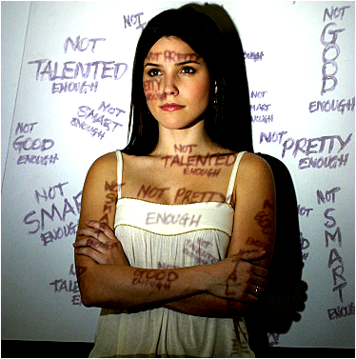
AN ו-BDD: הערכה עצמית
הן מאובחניAN והן מאובחני BDD חווים (אקספליציטית ואימפליציטית) ביטחון עצמי נמוך יותר.
לא נמצא הבדל אקספליציטי ברמות הבטחון העצמי בין שתי הקבוצות.
Notes:
לא נבדק הבדל אימפליציטי בין שתי הקבוצות.
הנתון אינו מפתיע אותנו בהתבסס על המידע הקודם – כי ישנה הערכת יתר בשתי ההפרעות של החיצוניות והאטרקטיביות של המראה (כל אחת לפי מודל הגוף שלה), וכן בכל הפרעה יש תפיסה של פגם עצמי במראה. על כן – ההערכה העצמית יורדת.

Slide 25
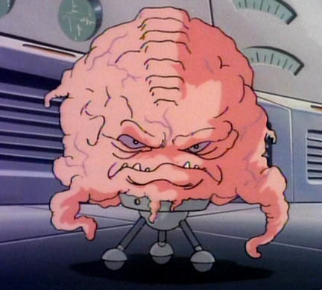
AN ו-BDD: מאפיינים קוגניטיביים
בשתי ההפרעות - הטייה בעיבוד מידע כלפי עיבוד מפורט (התמקדות בפרטים) לעומת גלובלי.
הטייה בעיבוד מצבים עמומים:
AN: נוטים לחזות תוצאות שלילות למצבים שמיוחסים לעצמי.
BDD: מצבים חברתיים הקשורים למראה מפורשים כשליליים.
Notes:
גם המאפיינים הקוגניבטיים הנל מסייעים לנו כמטפלים בזיהוי מטופלים שמפתחים אחת מהפרעות אלו, וכן אולי אף סכמות מחשבתיות עימן ניתן לעבוד בטיפול על מנת לשנותן.
מאובחני שתי הקבוצות הצליחו יותר במשימות אנליטיות- עיבוד מידע פרטני ואנליטי.
אצל קבוצת ה-BDD ישנם ממצאים נוירופסיכולוגיים שתומכים בסוג עיבוד מידע זה.
עיבוד מידע במצבים עמומים – AN נוטים לפרש תוצאות חיוביות של אחרים כמקושרים למשקל גופם ולצורתם.

Slide 26
AN ו-BDD: מאפיינים קוגניטיביים
AN - עיבוד רגשות:
קושי בסיווג רגשות. קשובים יותר להבעות כעוסות, ומתקשים להתמקד בחיוביות.
נוטים לפרש הבעה נייטרלית ככועסת.
אמונות לא אדפטיביות לגבי רגשות שליליים.
חלק מההטיות הללו תכונתיות, וחלקן משתפרות בתהליך ההחלמה (מהוות חלק ממהלך המחלה עצמו).
BDD – קושי בסיווג רגשות באופן דומה ל-AN.
בשתי ההפרעות: מידה גבוהה של רגשות שליליים כלפי הגוף (כעס, בושה, גועל, חרדה, תוגה, אשמה).
Notes:
*AN- פירוש פרצוף נייטראלי כשלילי – מנבא סימפטומים של הפרעות אכילה בהמשך.
*בשתי ההפרעות מתקשים במטלת זיהוי אם האדם מפגין כעס. במיוחד כאשר הרגש נחווה כמופנה כלפיהם.

Slide 27
AN ו-BDD: מאפיינים קוגניטיביים
דיכוי פונקציות אקזקוטיביות:
AN – קושי בקבלת החלטות ותכנון.
BDD – ליקוי בזיכרון עבודה מרחבי.
זיכרון:
AN- בעיות בזיכרון (ממצאים אינם עקביים). ככל הנראה הטיה לזכור מידע שקשור לגוף, ולאכילה.
BDD- (ובולימיה) – הופעה ספונטנית רבה של דימויים שליליים שקשורים להופעה ולמראה.

Slide 28
אובדנות
AN:
שעור גבוה של נסיונות אובדנות (כ-3%-20%).
אחוז גבוה פי שלושה בסוג הBinge & purge מאשר בסוג הרסטרקטיבי.
BDD:
שיעורי אובדנות וניסיונות אובדנות גבוהים בהרבה. (כ-24%-28% ניסיונות אובדנות).
קומורבידיות AN עם BDD: מעלה משמעותית את שיעור האובדנות.
Notes:
ההבדל בניסיונות ההתאבדות ב-AN של הפרג'ינג לעומת הרסטרקטיבי: 25% מול 8.7%.
אולי זה בגלל האימפולסיביות לעומת הרסטרקטיביות האיפוק. אולי גם קשור לאקט מטהר.
80% בקרב מאובחני BDD חווים אידאציה ומחשבות אובדניות לכל אורך חייהם.
אחוזי אובדות גבוהים אצל מאובחני BDD – לשים באחורי הראש בקליניקה כשמטפלים במאובחן בהפרעה.
הסיכויים עולים כשמדובר במצב קומורבידי – נקודה חשובה לעבודה כמטפלים, במצב בו שכיחים מקרים של קומורבידיות.

Slide 29
AN ו-BDD: דלוזיונאליות
AN: 20-24% מאופיינים בקושי חמור בתובנה לגבי המחלה (אופייני בעיקר בסוג הרסטרקטיבי).
BDD – אחוז גבוה שמדווחים על אלמנט דלוזיונאלי.
http://youtu.be/oGEVjvf93qA
ההבדל ברמת התובנה אצל מאובחני BDD אינו מעיד על קיום שתי הפרעות שונות – רצף.
קומורבידיות AN ו-BDD – שיעור דלוזיות גבוה מאשר ב-AN בלבד, אך בהשוואה ל-BDD לא נמצא הבדל.
Notes:
בחלק מהמקרים מדובר בהכשה מכוונת של המחלה ולא בחוסר תובנה, זאת מפאת חוסר הרצון לטפל בה, אבל צריך לבדוק זאת.
אחד האלמנטים החשובים בו חשוב שנתערב כמטפלים, והטיפול בו קשה. קל יותר להעלות אנורקסית במשקל, או לעשות ניתוח פלסטי למישהו עם BDD, מאשר לטפל במחשבות דלוזיונאליות שלהם לגבי הגוף.
אחד האלמנטים שגם יכולים לבלבל בין ההפרעות, אך גם להבדיל בינהן כי אכן פחות נפוץ אצל AN.
יוטיוב דקה 2:10.

Slide 30
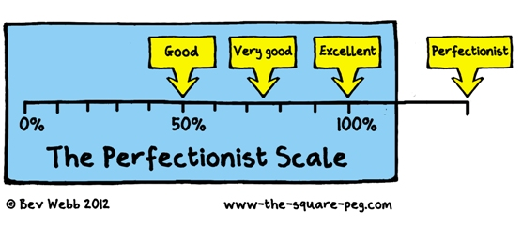
מאפיינים אישיותיים
הפרעות אכילה -
פרפקציוניזם, התמדה, נוירוטיות, אובססיביות וקומפולסיביות, רגשות שליליים. Harm avoidance.
AN - ריסון, התמדה, צורך בסדר, פרפקציוניזם, רגישות לשבחים, נמוכים ב-Openness to experience.
BDD (מידע מוגבל) – פרפקציוניזם, רגישות לדחייה, נוירוטיות, אינטרוברטיים, harm avoidance.
Notes:
לא ברור אם ישנו קשר סיבתי (ומה הכיוון) בין התכונות וההפרעות או שמדובר בקשר מתאמי. ככל הנראה מדובר גם בגורמים מטרימים, וגם בתכונות שמתגברות תוך כדי המחלה.
ניתן לראות שמדובר בתכונות דומות בקרב שתי הקבצות, אך יש מספר הבדלים , בעיקר הדגש ב-BDD על רגישות והמנעות מהחברה.
נוכל לקבל כיוון של אינדיקציה לגבי מטופלים לגביהם יש חשש שמחזיקים אחת מההפרעות או יותר.

Slide 31
טיפול פסיכיאטרי
המחקרים והעדויות סביב טיפול תרופתי אינם חד משמעיים.
AN:
רק מחצית מהחולים מזוהים במרפאות כלליות.
רק כשליש מהחולים מטופלים במערכות של בריאות נפש.
טיפול תרופתי
תרופות אנטי פסיכוטיות א-טיפיקליות
SSRI יעיל במניעת relapse.
במקרים חמורים ניתן לאשפז בכפייה.
Notes:
להגיד בע"פ על אשפוז – זונדה במקרה הצורך, הזנה איטית.
הכמות המעטה של איתור חולים אולי קשורה לחוסר התובנה של החולים עצמם.
בשבילנו – לזכור שקשה לאתר

Slide 32
טיפול פסיכיאטרי
BDD – לרוב לא מחפשים טיפול פסיכולוגי\פסיכיאטרי.
סטיגמה, בושה, חוסר בתובנה, סקפטיות לגבי טיפול, סיבות לוגיסטיות וכלכליות.
פונים לניתוחים פלסטיים, אך פעמים רבות מוביל להחמרה בסימפטומים.
SRI’S – אפקטיביים עם אחוזי הצלחה של 53-73 אחוזים. תוספת טיפול בתרופות אנטי פסיכוטיות יכולות להוות שלב שני בטיפול תרופתי.
Notes:
* להזכיר שיש למנתחים (או אמור להיות) את השאלון

Slide 33
טיפול פסיכוסוציאלי - AN
מעט מידע מהימן על יעילות טיפול.
E-CBT כאופציה טיפולית.
CBT
דגש על הערכת היתר של המשקל, הצורה, הלך הרוח ושמנוּת.
עבודה על מקורות הערכה-עצמית אחרים מלבד הגוף
המנעות ממראות
ביסוס ועבודה על חוקי תזונה, הערכת יתר של שליטה על אכילה
קישור בין ארועים, מצבי רוח ואכילה.
הE – מכניס אלמנטים של פרפקציוניזם, הערכה עצמית ובעיות בינאישיות.
Notes:
http://onlinelibrary.wiley.com/doi/10.1002/erv.928/abstract

Slide 34
טיפול פסיכוסוציאלי - AN
טיפול מבוסס משפחה הוכח כיעיל בקרב בני נוער. CBT משפחתי כולל:
המשפחה נתפסת כמשאב שיכול לעזור למתבגר להתגבר על ההפרעה.
פסיכואדוקציה – אלמנט חוסר השליטה בסימפטומים.
משפחות מבררות מה הדרך הטובה ביותר לשקם את משקל הילד.
השבת השליטה באכילה ובמשקל אל הילד, ופיתוח יחסים בריאים בין הנער למשפחתו.
Notes:
מבט על המערכת המשפחתית. המשפחה כמערכת תומכת שעובדת יחד אל מול ההפרעה.
עדי אומרת שראתה הרבה מזה במרכז הזה.

Slide 35
טיפול פסיכוסוציאלי - AN
UCAN ((Uniting Couples טיפול במבוגרים שפותח על בסיס הטיפול המשפחתי.
התייחסות לאנורקסיה בתוך קונטקסט זוגי.
לימוד בן הזוג לתמוך בצורה לא שיפוטית ומנטרת.
אינטראקציות חיוביות סביב ארוחות.
הרחבת האינטראקציה סביב ארוחות לקונטקסטים שונים
התמקדות בדימוי הגוף של המטופל בתוך הקשר הזוגי
העלאת המודעות לדימוי הגוף בתוך מערכת היחסים.
עבודה על המיניות בקשר נוכח הפגיעה בדימוי הגוף
Notes:
דגש על הבנה הדדית של החוויה הגופית ודימוי הגוף של בני הזוג.

Slide 36
BDD טיפול פסיכוסוציאלי
עדויות ברורות לבחירת CBT כשיטת הטיפול המועדפת (קבוצתי או אינדיבידואלי)
תוצאות טיפול שמגיעות לכדי רמיסיה מלאה והפחתת סימפטומים משניים כגון דכאון.
CBT-BDD, פרוטוקול שפותח במיוחד להפרעה נמצא אפקטיבי. (Wilhelm, Phillips, & steketee, 2013; Wilhelm et al., 2011)
בBDD נפוצים תובנה נמוכה או אמונות דלוזויונליות. לכן בטיפול מתמקדים בהעלאת מוטיבציה לטיפול.
קוגניטיבית – אתגור חשיבה לא אדפטיבית.
חשיפות.
מיינדפולנס.
Notes:
חשיפות – חשיפה למצבים מעוררי חרדה ((הפחתת המנעות) תוך הפחתת טקסים
העברת הקוגניציה מקשב שמרוכז בעצמי לקשב שמפונה לתמונה הגלובלית.
שורה תחתונה – טיפולים לBDD נמצאו כמועילים יותר, באנורקסיה כנראה שטיפול משפחתי, CBTE או UCAN הם הטרימנט אוב צ'ויס אך לא קיימות מספיק ראיות.

Slide 37
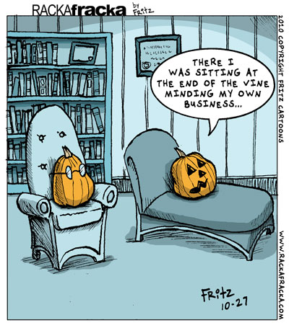
BDD טיפול פסיכוסוציאלי
IBT ככיוון מבטיח לטיפול בBDD. התערבות קוגניטיבית שמתמקדת בהגמשה של חשיבה נוקשה (התערבות מוצלחת מאוד בOCD). חשיבה אינדוקטיבית שמובילה לספקות אובססיביים.

Slide 38
סיכום
שתי ההפרעות חולקות סימפטומים ואטיולוגיות אך מגיבות בצורה שונה לטיפולים.
גיל הפריצה דומה, קיימת קומורבידיות גבוהה.
התפרצות BDD קודמת פעמים רבות להתפרצות AN.
ככלל, אין מספיק מחקרים שבחנים את המנגנונים מאחורי ההפרעות או האטיולוגיה שלהן.
אם מחקרים יאששו אטיולוגיות משותפות יש לבחון גישות טיפוליות שמתאימות להפרעה אחת יכול להיות שיתאימו גם לשניה.

Slide 39
שיקופית THM
קושי באיתור ההפרעות: BDD מאובחן בממוצע רק 15 שנה לאחר פרוץ ההפרעה. קושי באיתור אנורקסיה. (חוסר תובנה, הכחשה, חוסר מודעות חברתית- BDD).
אחוזים משמעותיים מתוך חולי אנורקסיה לוקים או ילקו גם ב-BDD (יתכן סימן אזהרה מקדים).
קומורבידיות גבוהה בין BDD ו-AN מגבירה סימפטומים בצורה משמעותית: סיכוי לאובדנות, דלוזיות, קומורבידיות עם הפרעות אחרות, ועוד.
בגלל הדמיון הרב בין ההפרעות אפשר לפספס את אבחנת הקומורבידיות.
הדמיון בהפרעות (סימפטומים, מנגנונים, אטיולוגיה) מזמין ניסיון לשאול התערבויות טיפוליות מהפרעה אחת לאחרת (מהווה אופציה גם במקרה של תקיעות בטיפול).
באופן כללי – לשאוב רעיונות לטיפול ב-AN ו-BDD מטיפולים להפרעות עם מנגנונים משותפים עימן (OCD לדוג').

Slide 40
דיון
ההפרעות מאופיינות בסימפטומים שחלקם מקובלים חברתית (לעיתים אף בביטוי הקיצוני, לדוג' ספורטאים) – כיצד נאתר, נאבחן ונטפל?
נוכח הדמיון הרב בין ההפרעות, מדוע לבצע הפרדה אשכולית בין השתיים ועל סמך מה?
איך כמטפלים נייצר תובנה או מוטיבציה לטיפול כשהמטופל אינו מעוניין בכך?

